Slide 1
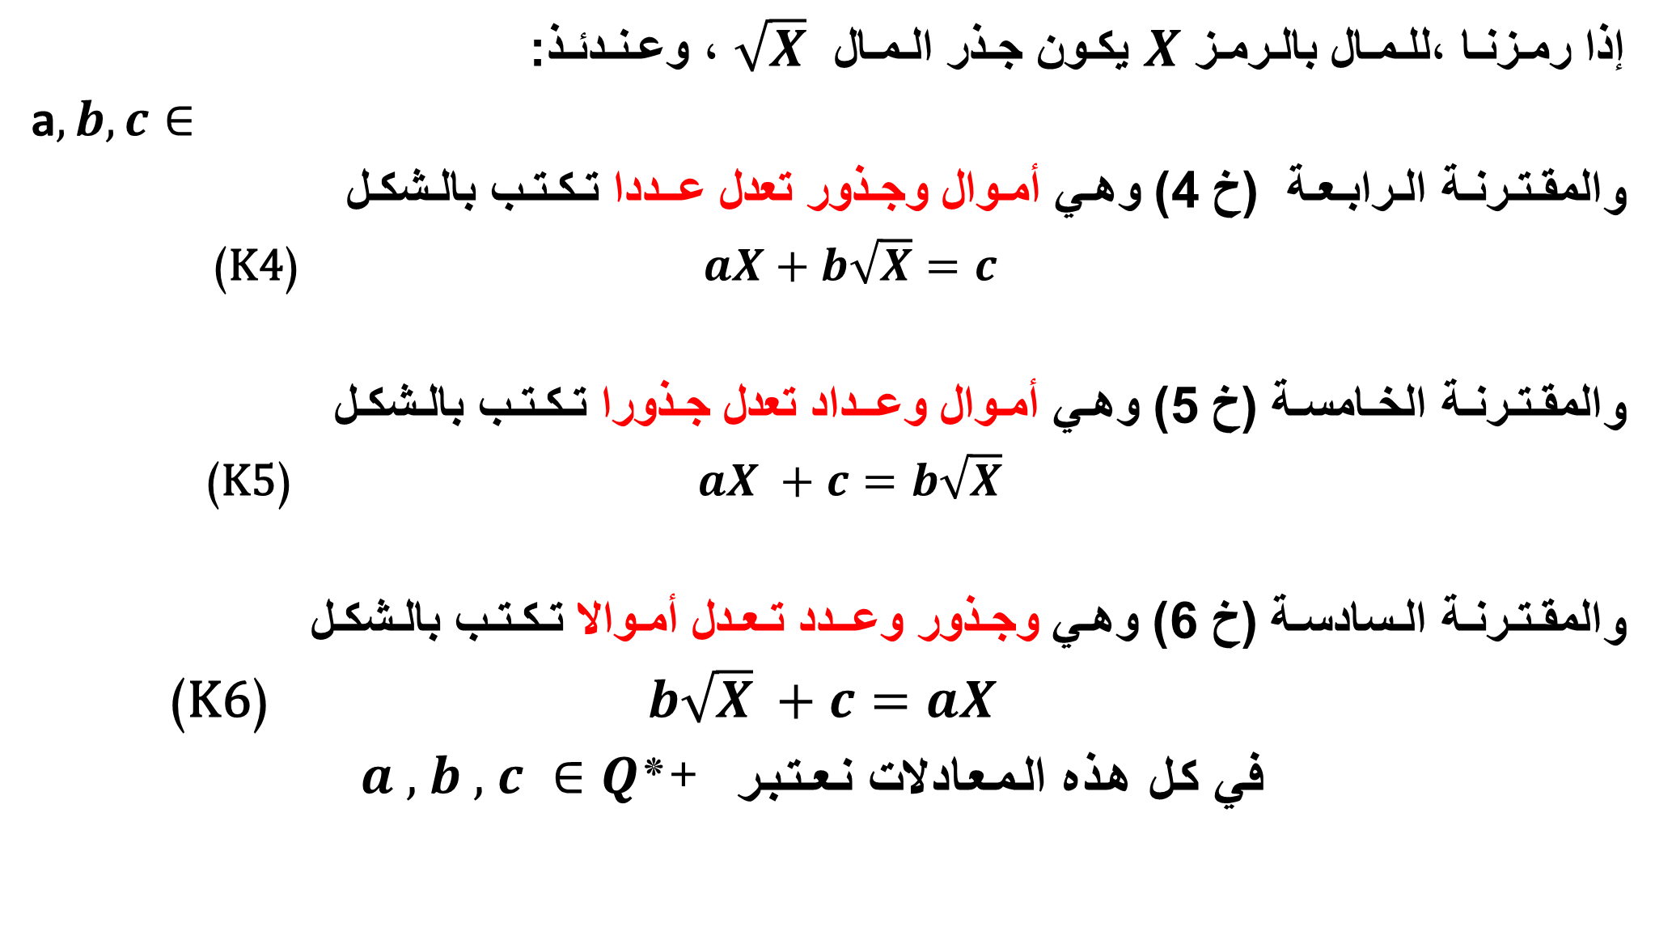
إذا رمـزنـا ،للـمـال بالـرمـز $X$ يكـون جـذر الـمـال $\sqrt{X}$ ، وعـنـدئـذ:
a$, b,c∈$
والمقـتـرنـة الـرابـعـة (خ 4) وهـي أمـوال وجـذور تعدل عــددا تـكـتـب بالـشكـل
$aX+b\sqrt{X}=c$(K4)
والمقـتـرنـة الخـامسـة (خ 5) وهـي أمـوال وعــداد تعدل جـذورا تـكـتـب بالـشكـل
$aX +c=b\sqrt{X}$(K5)
والمقـتـرنـة الـسادسـة (خ 6) وهـي وجـذور وعــدد تـعـدل أمـوالا تـكـتـب بالـشكـل
$b\sqrt{X} +c=aX$(K6)
في كـل هـذه الـمـعـادلات نـعــتـبـر $a , b , c$ $∈Q$*+

Slide 2
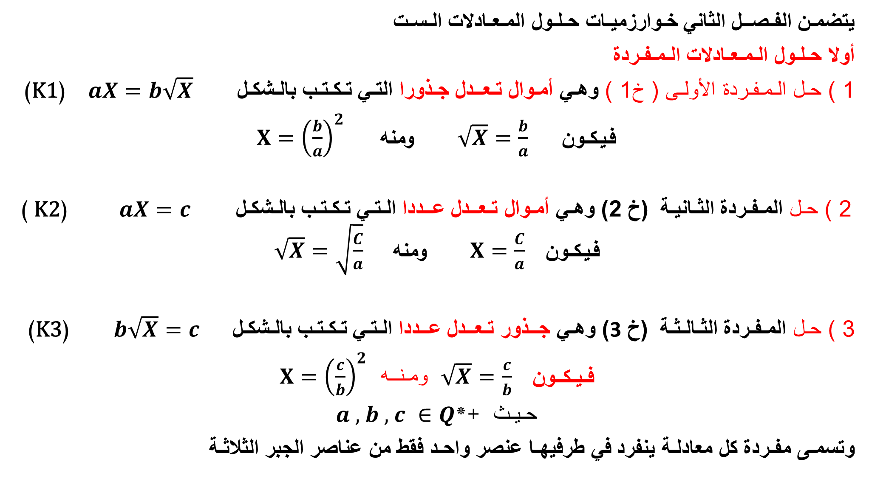
يتضمـن الفـصــل الثاني خـوارزميـات حـلـول المـعـادلات الـسـت
أولا حـلـول الـمـعـادلات الـمـفـردة
1 ) حـل الـمـفـردة الأولـى ( خ1 ) وهـي أمـوال تـعــدل جـذورا التـي تـكـتـب بالـشكـل $aX=b\sqrt{X}$ (K1)
$X={\left(\frac{b}{a}\right)}^{2}$ ومنه $\sqrt{X}=\frac{b}{a}$ فـيـكــون
2 ) حـل المـفـردة الثـانيـة (خ 2) وهـي أمـوال تـعــدل عــددا الـتـي تـكـتـب بالـشكـل $aX=c$ ( K2) فـيـكــون $X=\frac{C}{a}$ ومنه $\sqrt{X}=\sqrt{\frac{C}{a}}$
3 ) حـل المـفـردة الثـالـثـة (خ 3) وهـي جــذور تـعــدل عــددا الـتـي تـكـتـب بالـشكـل $b\sqrt{X}=c$ (K3)
فــيــكـــون $\sqrt{X}=\frac{c}{b}$ ومـنــه $X={\left(\frac{c}{b}\right)}^{2}$
حـيـث $a , b , c$ $∈Q$*+
وتسمـى مفـردة كل معادلـة ينفرد في طرفيهـا عنصر واحـد فقط من عناصر الجبر الثلاثـة

Slide 3
ثـانـيـا حـلـول الـمـعـادلات الـمــقــتـــرنــة
خـوارزميـات حـلـول الـمـعـادلات المقـتـرنـة تـنـبـني على فـكـرة الإكـمـال إلـى مـربـع كـامـل،
مـثـل الـطـريـقـة الـبـابـلـيـة لـحـل مـعـادلات الدرجـة الثانية ، أي:
1 ) جـعـل الأمــوال مـالا واحــدا ( بالـرّدّ إلى 1 إن كان عـدد الأمـوال أكبـر من 1 أو بالإكـمـال إلـى 1 إن كـان عددهـا
أصـغـر من 1 ) ، هـذا يعـنـي القسمـة عـلـى معامل الـمـال.
2 ) تـعــيـيــن نـصـف عـدد الجـذور، ثـم تـربـيـعـه.
3) إضافة الـعــدد الـمـطـلـق إلى مـربـع نصف عـدد الجـذور، ثـم أخـذ الـجـذر الـتـربـيـعـي للـمـجـمـوع.
4) بـطــرح نصف عـدد الجـذور، مـن الـجـذر الـتـربـيـعـي للـمـجـمـوع، يـخـرج لـنــا الـمــجـهــول في المعادلـة وهـو جـذر
المال.
في الطـريقة العربية يبدؤون بالقسمة على معامل الـمـال، وفي الطريقة البابلية يؤخرون القسمة عليه

Slide 4
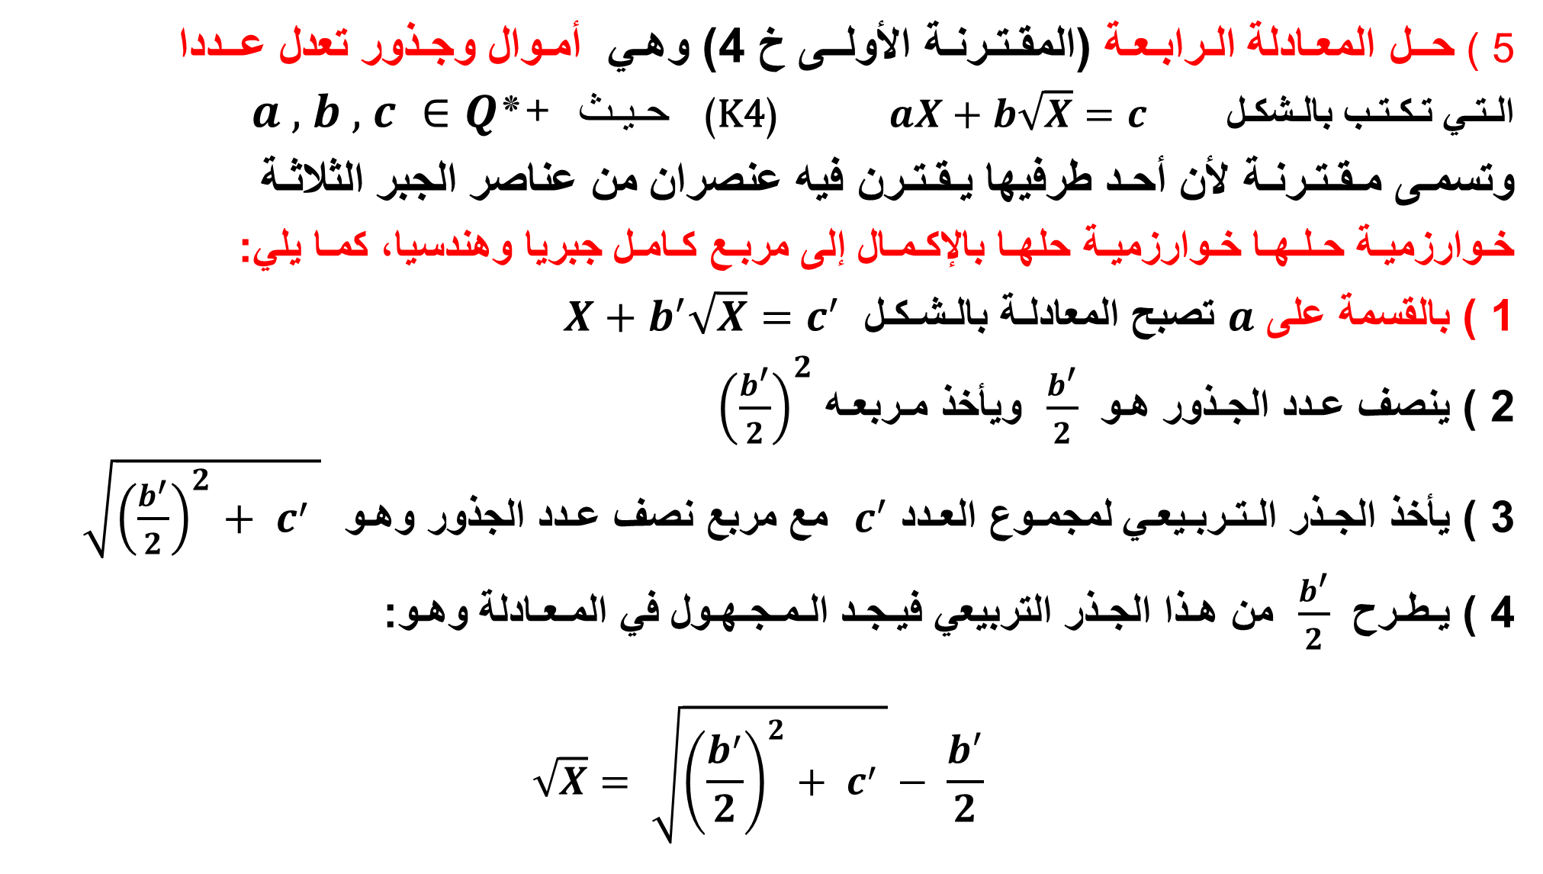
5 ) حــل المعـادلة الـرابـعـة (المقـتـرنـة الأولــى خ 4) وهـي أمـوال وجـذور تعدل عــددا
الـتـي تـكـتـب بالـشكـل $aX+b\sqrt{X}=c$(K4) حـيـث $a , b , c$ $∈Q$*+
وتسمـى مـقـتـرنـة لأن أحـد طرفيها يـقـتـرن فيه عنصران من عناصر الجبر الثلاثـة
خـوارزميـة حـلـهـا خـوارزميـة حلهـا بالإكـمـال إلى مربـع كـامـل جبريا وهندسيا، كمـا يلي:
1 ) بالقسمة على $a$ تصبح المعادلـة بالـشـكـل $X+b^{′}\sqrt{X}=c^{′}$
2 ) ينصف عـدد الجـذور هـو $\frac{b^{′}}{2}$ ويأخذ مـربعـه ${\left(\frac{b^{′}}{2}\right)}^{2}$
3 ) يأخذ الجـذر الـتـربـيعـي لمجمـوع العـدد $c^{′}$ مع مربع نصف عـدد الجذور وهـو $\sqrt{{\left(\frac{b^{′}}{2}\right)}^{2}+ c^{′} }$
4 ) يـطـرح $\frac{b^{′}}{2}$ من هـذا الجـذر التربيعي فيـجـد الـمـجـهـول في المـعـادلة وهـو:
$$\sqrt{X}= \sqrt{{\left(\frac{b^{′}}{2}\right)}^{2}+ c^{′} }− \frac{b^{′}}{2}$$

Slide 5
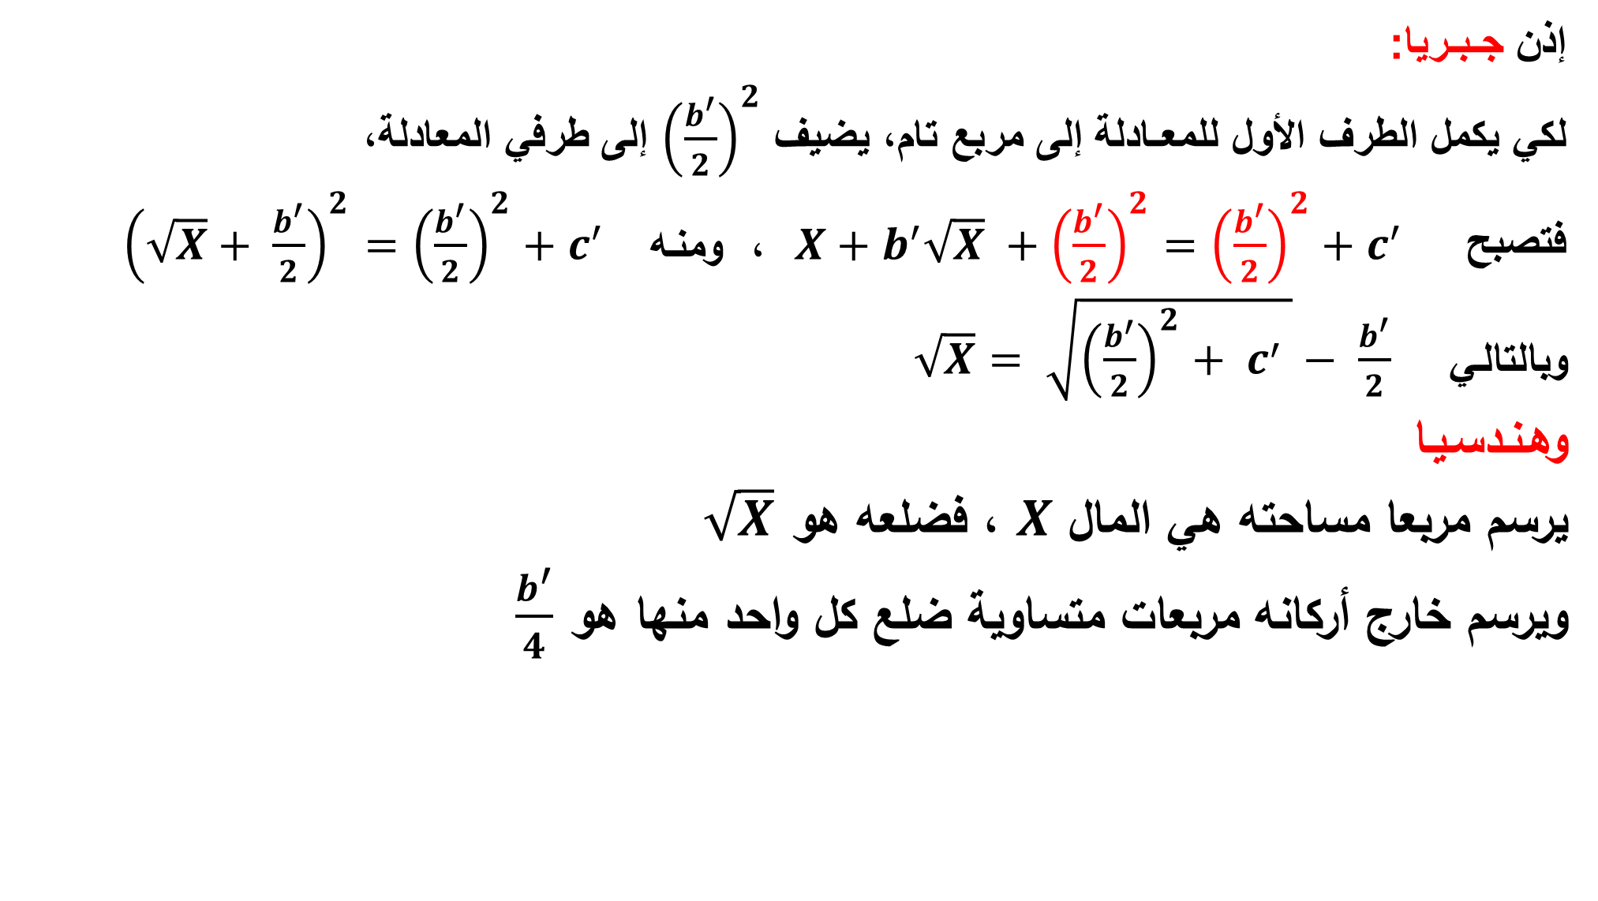
إذن جـبـريا:
لكي يكمل الطرف الأول للمعـادلة إلى مربع تام، يضيف ${\left(\frac{b^{′}}{2}\right)}^{2}$ إلى طرفي المعادلة،
فتصبح $X+b^{′}\sqrt{X} +{\left(\frac{b^{′}}{2}\right)}^{2}={\left(\frac{b^{′}}{2}\right)}^{2}+c^{′}$ ، ومنـه $={\left(\frac{b^{′}}{2}\right)}^{2}+c^{′}$ ${\left(\sqrt{X}+ \frac{b^{′}}{2}\right)}^{2}$
وبالتالـي $\sqrt{X}= \sqrt{{\left(\frac{b^{′}}{2}\right)}^{2}+ c^{′} }− \frac{b^{′}}{2}$
وهـنـدسـيـا
يرسم مربعا مساحته هي المال $X$ ، فضلعه هو $\sqrt{X}$
ويرسم خارج أركانه مربعات متساوية ضلع كل واحد منها هو $\frac{b^{′}}{4}$

Slide 6






وهـنـدسـيــا
يرسم مربعا مساحته هي المال $X$ ، فضلعه هو $\sqrt{X}$
ويرسم خارج أركانه أربـع مربعات متساوية
طول ضلع كل واحد منها $\frac{b^{′}}{4}$
ويصـل بين أضلاعهـا الخارجية، فيتكون حول المـربـع الداخلي
مربع خارجي طول ضلعه $\sqrt{X} +\frac{b^{′}}{2}$
فتكون مساحته ${\left(\sqrt{X}+ \frac{b^{′}}{2}\right)}^{2}$
وفـعـلا بجمـع مساحات أجزاء المربع الخارجي نجـد:
$X$+ 4$×$ $\frac{b^{′}}{4}\sqrt{X}$ + 4$×$ ${\left(\frac{b^{′}}{4}\right)}^{2}$= $X$+$b^{′}\sqrt{X}$ + ${\left(\frac{b^{′}}{2}\right)}^{2}$
= ${\left(\sqrt{X}+ \frac{b^{′}}{2}\right)}^{2}$
$$\frac{b^{′}}{4}\sqrt{X}$$
الــمــال
$$\frac{b^{′}}{4}\sqrt{X}$$
$$\frac{b^{′}}{4}\sqrt{X}$$
$$X$$
$$\frac{b^{′}}{4}\sqrt{X}$$

Slide 7
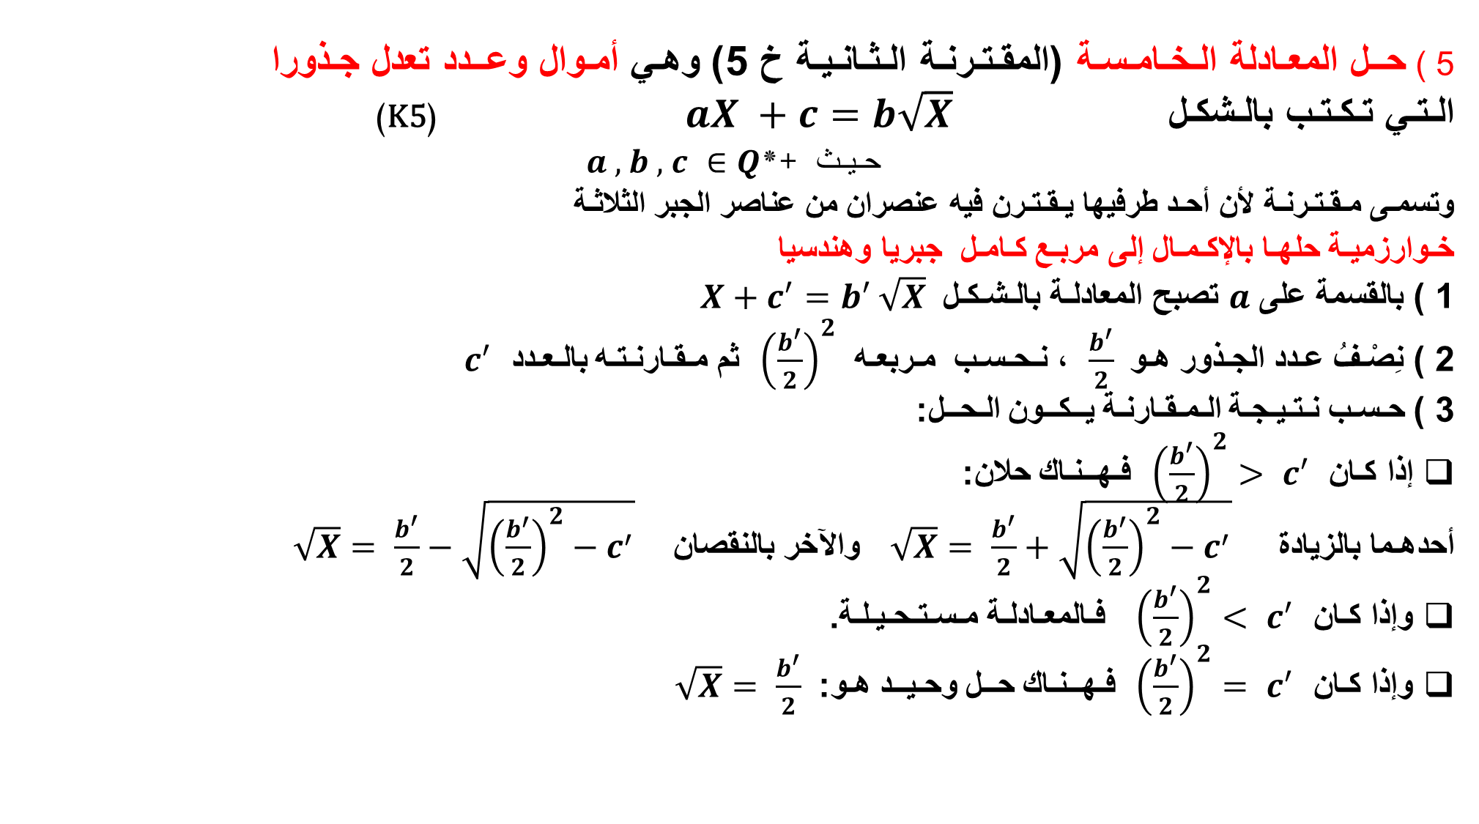
5 ) حــل المعـادلة الـخـامـسـة (المقـتـرنـة الـثـانـيـة خ 5) وهـي أمـوال وعــدد تعدل جـذورا
الـتـي تـكـتـب بالـشكـل $aX +c=b\sqrt{X}$(K5)
حـيـث $a , b , c$ $∈Q$*+
وتسمـى مـقـتـرنـة لأن أحـد طرفيها يـقـتـرن فيه عنصران من عناصر الجبر الثلاثـة
خـوارزميـة حلهـا بالإكـمـال إلى مربـع كـامـل جبريا وهندسيا
1 ) بالقسمة على $a$ تصبح المعادلـة بالـشـكـل $X+c^{′}=b^{′ }\sqrt{X}$
2 ) نِصْـفُ عـدد الجـذور هـو $\frac{b^{′}}{2}$ ، نـحـسـب مـربعـه ${\left(\frac{b^{′}}{2}\right)}^{2}$ ثم مـقـارنـتـه بالـعـدد $c^{′}$
3 ) حـسـب نـتـيـجـة الـمـقـارنـة يــكــون الـحــل:
إذا كـان ${\left(\frac{b^{′}}{2}\right)}^{2}> c^{′}$ فـهــنـاك حلان:
أحدهـما بالزيادة $\sqrt{X}= \frac{b^{′}}{2}+\sqrt{{\left(\frac{b^{′}}{2}\right)}^{2}−c^{′}}$ والآخر بالنقصان $\sqrt{X}= \frac{b^{′}}{2}−\sqrt{{\left(\frac{b^{′}}{2}\right)}^{2}−c^{′}}$
وإذا كـان ${\left(\frac{b^{′}}{2}\right)}^{2}< c^{′}$ فـالمعـادلـة مـسـتـحـيـلـة.
وإذا كـان ${\left(\frac{b^{′}}{2}\right)}^{2}= c^{′}$ فـهــنـاك حــل وحـيــد هـو: $\sqrt{X}= \frac{b^{′}}{2}$

Slide 8
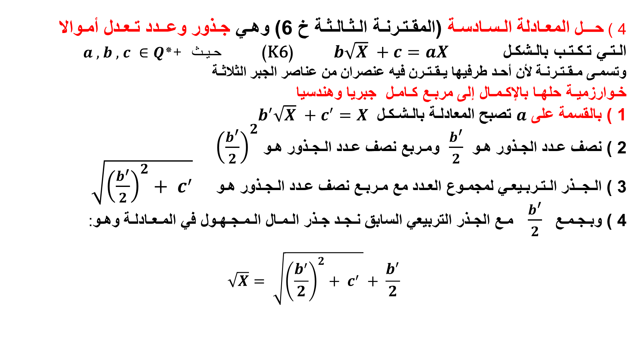
4 ) حـــل المعـادلة الـسـادسـة (المقـتـرنـة الـثـالـثـة خ 6) وهـي جـذور وعــدد تـعـدل أمـوالا
الـتـي تـكـتـب بالـشكـل $b\sqrt{X} +c=aX$(K6) حـيـث $a , b , c$ $∈Q$*+
وتسمـى مـقـتـرنـة لأن أحـد طرفيها يـقـتـرن فيه عنصران من عناصر الجبر الثلاثـة
خـوارزميـة حلهـا بالإكـمـال إلى مربـع كـامـل جبريا وهندسيا
1 ) بالقسمة على $a$ تصبح المعادلـة بالـشـكـل $b^{′}\sqrt{X} +c^{′}=X$
2 ) نصف عـدد الجـذور هـو $\frac{b^{′}}{2}$ ومـربع نصف عـدد الـجـذور هـو ${\left(\frac{b^{′}}{2}\right)}^{2}$
3 ) الـجــذر الـتـربـيعـي لمجمـوع العـدد مع مـربـع نصف عـدد الـجـذور هـو $\sqrt{{\left(\frac{b^{′}}{2}\right)}^{2}+ c^{′}}$
4 ) وبـجـمـع $\frac{b^{′}}{2}$ مـع الجـذر التربيعي السابق نـجـد جـذر الـمـال الـمـجـهـول في المـعـادلـة وهـو:
$$\sqrt{X}= \sqrt{{\left(\frac{b^{′}}{2}\right)}^{2}+ c^{′} }+ \frac{b^{′}}{2}$$

